Slide 1
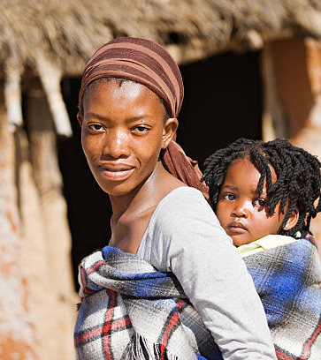
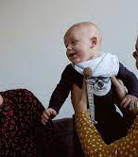

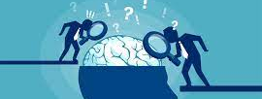
Kulturel blindhed
Bias i psykologisk forskning

Slide 2
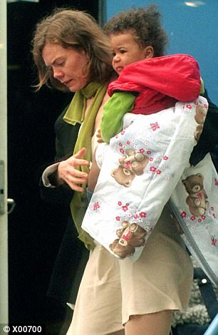
Opvarmningsøvelse: Fængslet for at efterlade sin baby i barnevognen
Skim historien om Anette Sørensen og diskutér, hvordan konflikten mellem den danske kvinde og de amerikanske myndigheder opstår.
https://www.alt.dk/boern/faengslet-for-at-efterlade-sin-baby-i-barnevognen

Slide 3
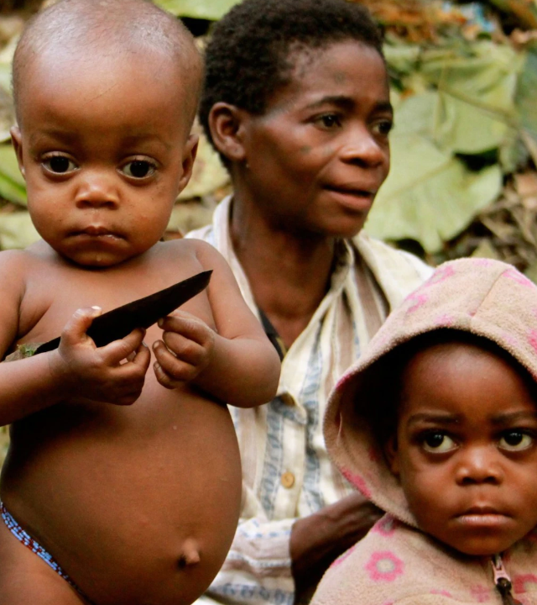
Hvornår er man en god mor?
Anette Sørensen i Danmark: En mor kan sagtens sætte sin sovende baby i en barnevogn udenfor en café.
Myndighederne i USA: Det er omsorgssvigt, hvis en mor efterlader sin baby alene uden for en cafe.
Hvorfor? Hvilke kulturelle forskelle mellem Danmark og USA kan forklare dette? Find eksempler på forskelle (brug evt. din viden fra engelsk)
Hvornår er det legitimt at lade sine børn gøre noget farligt i Danmark og Congo? https://videnskab.dk/kultur-samfund/smaaboern-der-bruger-machete-saetter-boerneopdragelse-i-perspektiv/

Slide 4


Kulturel diskrepans mellem DK og USA
Politisk ultraliberalt – størst mulig frihed til det enkelte menneske → alle har ret til at bære våben Mordrate: 5,3 mord per 100.000 indbyggere per år (2017) Indkomstulighed (gini-koefficient): 39 Konklusion: Flere våben, flere mord, større ulighed → farligere at være på gaden | Politisk socialistisk – ansvar for fællesskabet → staten sætter en lang række restriktioner for individet Mordrate: 1,2 mord per 100.000 indbyggere per år (2017) Indkomstulighed (gini-koefficient): 26 Konklusion: Flere regler, færre mord, mindre ulighed → mere trygt at være på gaden

Slide 5
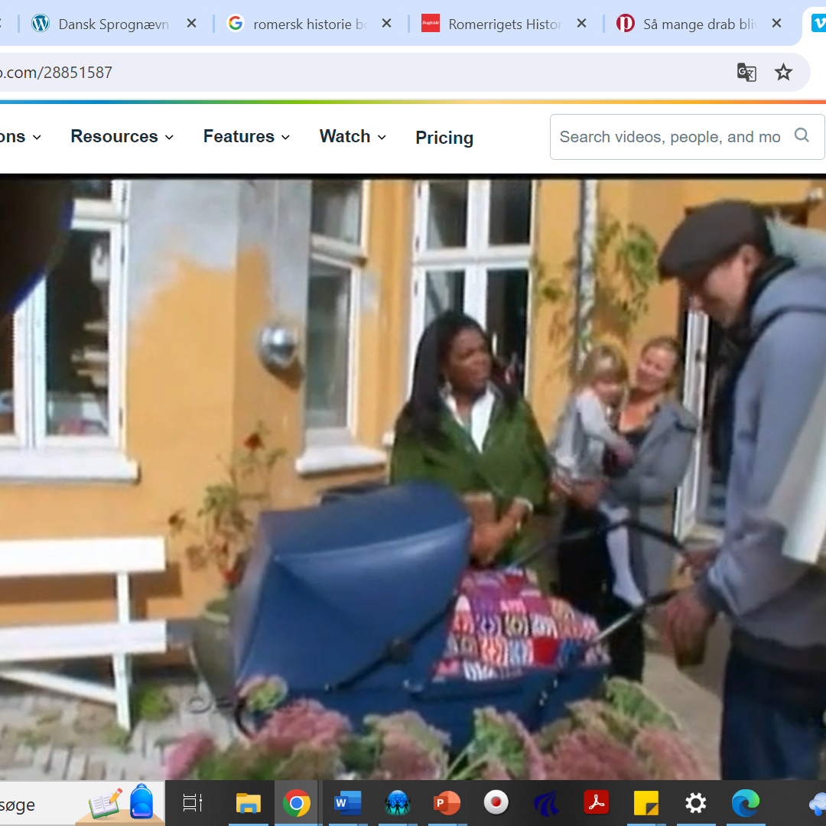
Oprah besøger København
09:38-11:40
https://vimeo.com/28851587
Bekræfter Oprahs besøg hos en dansk familie de forskelle, vi netop har set på USA og Danmark?

Slide 6
Kulturel blindhed - forklaring
Fra Den store danske:
Menneskers adfærd er forankret i deres livsform; det er gennem den, de forstår så centrale begreber som arbejde, familie, fritid og frihed, der danner en strukturel helhed i den enkelte livsform. Begreberne kan således ikke anvendes af to forskellige livsformer uden at føre til misforståelser. Dermed bliver den strukturelle livsformsanalyse et redskab, der er særlig egnet til at indfange kulturelle forskelle, der eksisterer mellem bærere af helt forskellige kulturer.
Den forklarer samtidig fænomenet kulturel blindhed eller livsformscentrisme, nemlig det at mennesker bundet til hver sin livsform ikke erkender de dybe kulturelle forskelle, men i stedet prøver at anvende og tolke begreberne i egen livsformsbetinget betydning. Livsformsanalysen kan dermed også danne udgangspunkt for en diskussion af gyldigheden af universelle teorier om samfundet.

Slide 7
Problemer i forbindelse med kulturel blindhed
Etnocentrisme: Vi mennesker vurderer umiddelbart verden ud fra de værdier og målestokke, vi i forvejen har. Set i dette lys kan vi ikke lade være med at være etnocentriske. Vi opfatter vores egen kultur og vores egen måde at gøre tingene på som rigtigere eller bedre end andres, og vi foretager fejlagtige slutninger om andre ud fra vores eget begrænsede perspektiv og erfaringsgrundlag (universalisme).
”Kulturel imperialisme” – når vi i den vestlige verden fx taler om ”primitive” folkefærd eller adfærd, er det et udtryk for en egen opfattelse af dominans og overlegenhed samt en underkendelse af andre kulturer.
Bowlby og Ainsworths teorier og kategorier kan medføre en moralsk dom over forældreskabet og dermed skabe stigmatisering af forældre fra andre kulturer end deres egen (den amerikanske)

Slide 8
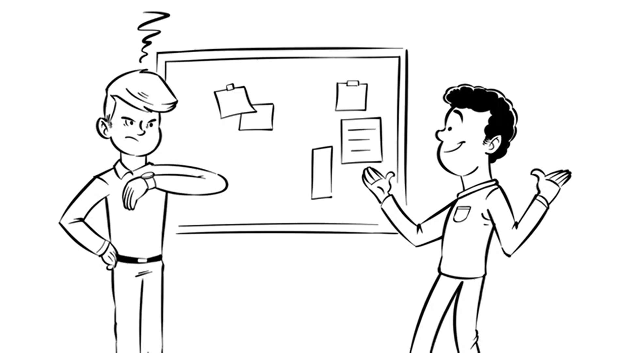
Attribution, stereotyper og fordomme: Når Mohammed kommer for sent
Man siger ofte, at tyskerne kommer til tiden, japanerne kommer før tid, og spanierne kommer for sent. Men hvad sker der, hvis en person fra én kultur pludseligt skal indgå i en anden kultur?
https://www.youtube.com/watch?v=BjNwetJfqgI
Attribution betyder ganske enkelt at tilskrive andre mennesker nogle bestemte årsager til, at de gør, som de gør. Ifølge Heider har vi en grundlæggende trang til at tilskrive eller attribuere årsager til andre menneskers adfærd, fordi det skaber mening i vores verden. Det gør den forudsigelig og forståelig for os.
For det meste er andres adfærd dog helt forudsigelig og selvfølgelig for os, men kommer vi ud for situationer, hvor nogen opfører sig på en uventet eller upassende måde, så begynder vi for alvor at attribuere og lede efter forklaringer på deres adfærd.
Hvorfor kan dette være et problem i psykologisk forskning? Inddrag historien om Mohammed.

Slide 9
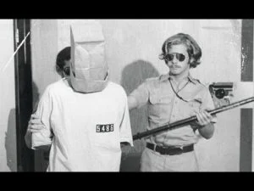
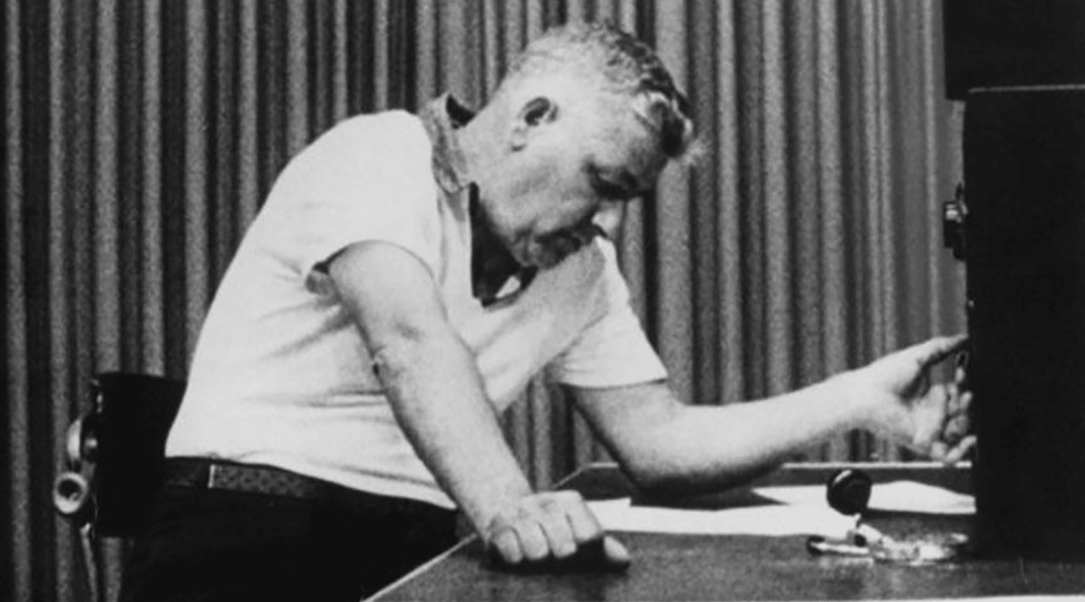
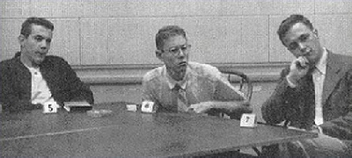
WEIRD-paradigmet
W: Western
E: Educated
I: Industrialized
R: Rich
D: Democrats
Hvilke grupper/kulturer udelukker man fx ved dette sample?
Hvad betyder dette for repræsentativiteten?
Kender I nogle studier, som er baseret på denne type sample?
Hvad kan årsagen være til, at man benytter denne type sample?

Slide 10
Tre typer af psykologisk forskning i kultur
1) Tværkulturel psykologi: Kulturen ses som en form for fejlkilde eller variabel, man skal tage højde for, når man generaliserer på baggrund af sine fund. Denne type forskning er universalistisk og måler ud fra den vestlige kulturs standarder. Denne er forældet.
2) Kulturpsykologi: Blev skabt som et opgør med den tværkulturelle psykologi. Forskellige kulturer sideordnes i forskningen i stedet for at underordne alle andre kulturer under den vestlige. Forholder sig derfor også kritisk til WEIRD-paradigmet. Denne er herskende.
3) Indigenous psychology: Psykologisk forskning skal ikke foretages af en udefrakommende, men af en som er en del af kulturen, der undersøges. Design og metodiske tilgange skal varieres og ikke blot følge amerikanske/vestlige traditioner og standarder. Der skal være flere kvalitative undersøgelser. Denne er ny og innoverende.

Slide 11
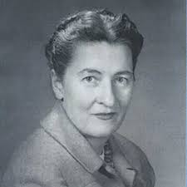
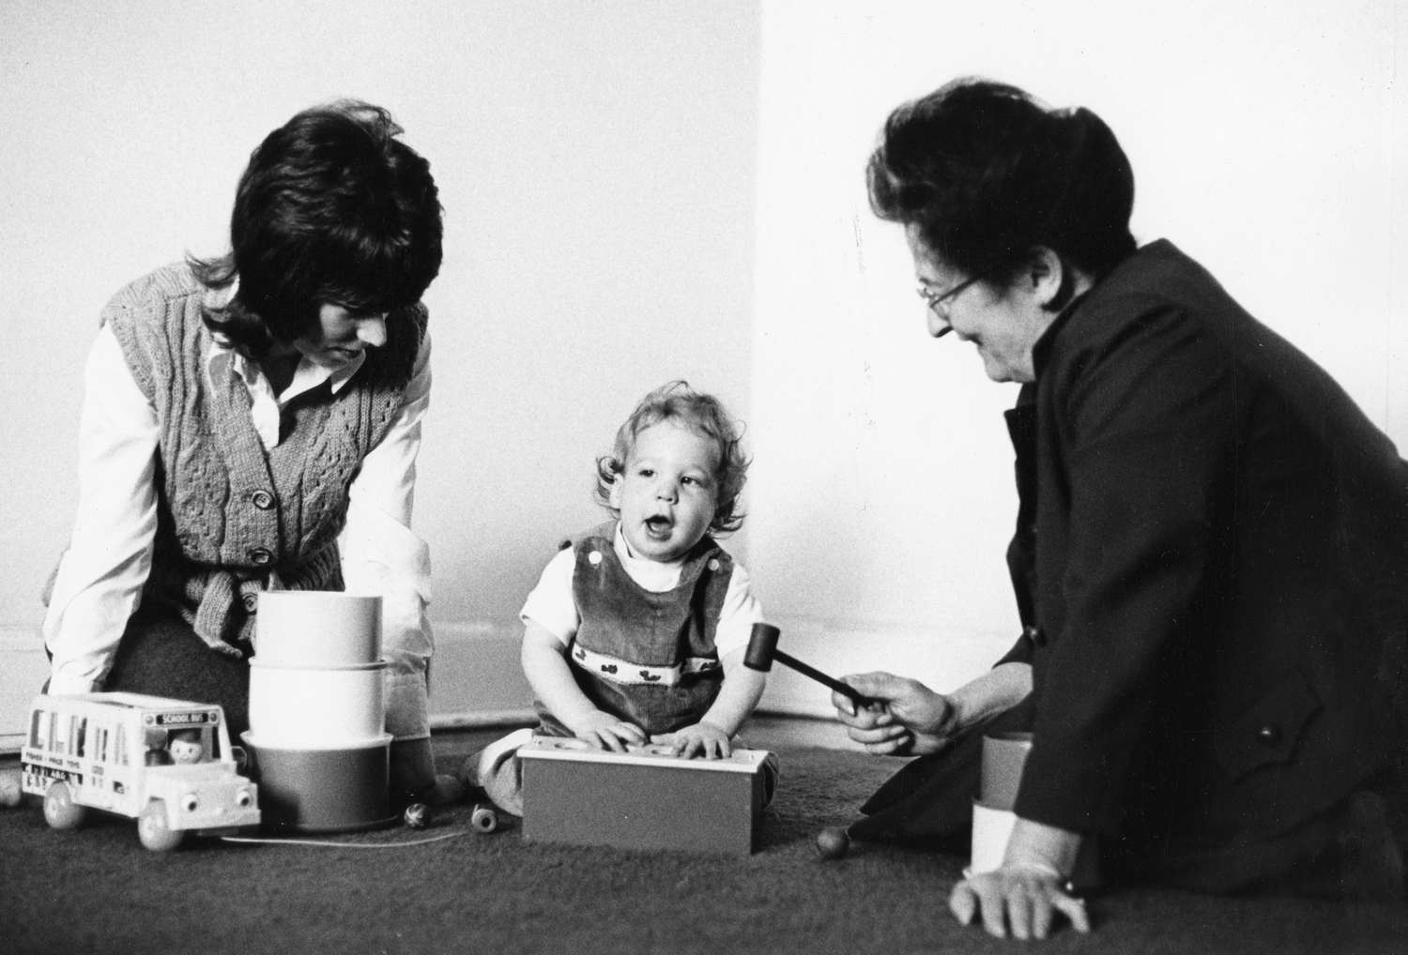
Fremmedsituationstesten
Mary Ainsworth gennemførte i 1971 en psykologisk undersøgelse af tilknytningen mellem mødre og børn i Baltimore, USA. På den baggrund udviklede hun den såkaldte fremmedsituationstest til børn mellem 11 og 18 måneder. Testen, der har karakter af et individbaseret eksperiment, skulle belyse, hvor tryg eller utryg børns tilknytning var til omsorgspersonen ved at udsætte dem for en række stressende situationer.

Slide 12
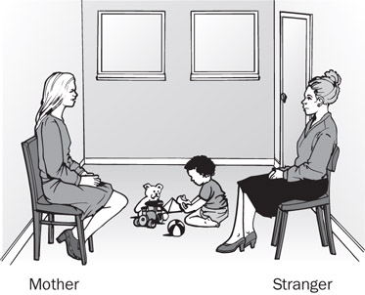
Fremmedsituationstesten – fremgangsmåde https://www.youtube.com/watch?v=QTsewNrHUHU
- Lokale med legetøj, hvori testen skal foretages, fremvises for forælder og spædbarn.
- Forælder og barn er alene. Barnet udforsker lokalet, forælder iagttager.
- En fremmed voksen kommer ind i lokalet, taler med forælderen, hvorefter han/hun går hen til barnet.
- Forælder går ud. Den fremmedes adfærd er tilpasset barnets adfærd.
- Forælder vender tilbage og beroliger barnet, den fremmede går ud.
- Forælder går ud. Spædbarnet er alene.
- Den fremmede kommer ind og tilpasser sin adfærd efter barnets.
- Forælderen kommer ind i lokalet, hilser på spædbarnet og tager det op. Den fremmede forlader ubemærket lokalet.

Slide 13
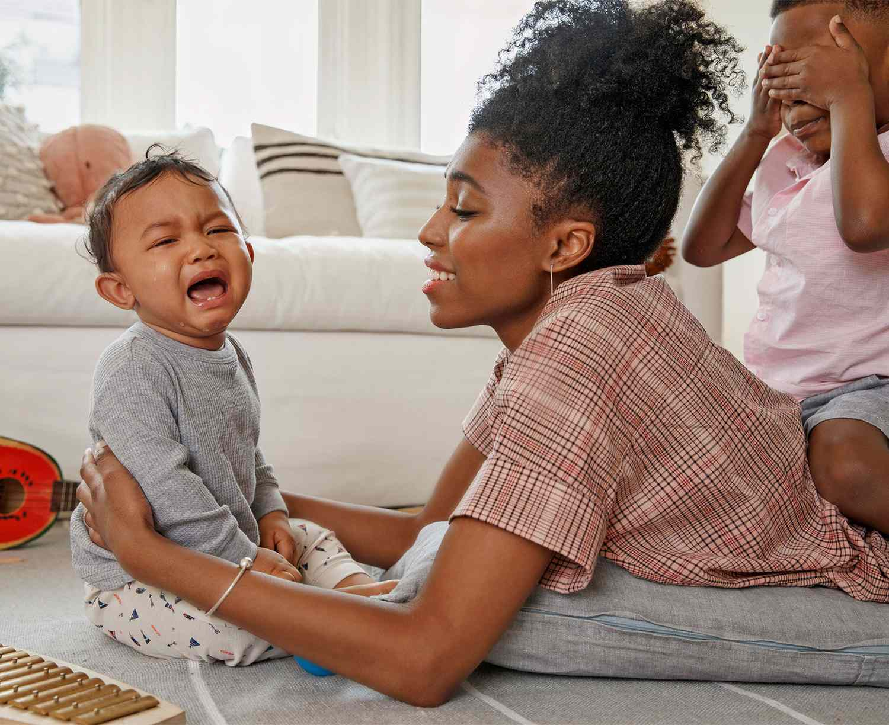

Fremmedsituationstesten - tilknytningstyper
Tryg tilknytningstype (65%)
Utryg-undgående tilknytningstype (20%)
Utryg-ængstelig tilknytningstype (10%)
Utryg-desorganiseret tilknytningstype (5%)
Kritik: Betyder dette, at ca. 35% af alle amerikanske børn er dårligt tilknyttede?

Slide 14

Fremmedsituationstesten - fejlkilder
Diverse fejlkilder:
Testen fokuserer kun på moderens sensitivitet over for barnet. Hvad med barnets eget temperament? For ikke at tale om moderens reaktion på barnets temperament?
Lav økologisk validitet – en kunstig situation i et laboratorium.
Kulturelle fejlkilder:
Moderen er ikke altid barnets primære omsorgsperson. I nogle kulturer er barnets trivsel for sårbar, hvis kun moderen er tæt på barnet (pga. dødelighed, store geografiske afstande, arbejde osv.)
Ikke alle kulturer sætter sig og leger med børn eller anvender legetøj (kulturel bias i selve designet til undersøgelsen).
Forskellige kulturer anvender forskellige strategier i forhold til trøst og omsorg. Fx har et studie vist, at mødre i det nordlige Tyskland i højere grad lader deres børn græde for at lære dem at selvregulere end mødre i det sydlige Tyskland. Derved måler man måske slet ikke på barnets tilknytning til moderen, som man gerne ville? (intern validitet)

Slide 15
Kulturel blindhed i skolesystemet
Bourdieu: Habitus og kapital → hvis du ikke kender den rigtige adfærd (habitus) og ikke har den rigtige rygsæk med i skole (fx kulturel kapital), er du udelukket fra viden og læring.
I et studie fra AAU (Matthiesen, 2017) ses, at elever med anden etnisk oprindelse (her somalisk) får et mindre udbytte af undervisningen, fordi forholdet mellem skole og forældre er et andet (skarpt opdelt) i Somalia, end i Danmark, hvor det er et flydende samarbejde. Når man derfor undersøger, hvordan elever med anden etnisk oprindelse klarer sig i skolesystemet, er det en klar kulturel blindhed.
I et studie af Youdell fra 2003 ses desuden, at sorte, mandlige elever i USA har et behov for at lægge afstand til de intellektuelle skoleaktiviteter gennem en bestemt kropsliggjort habitus (sidde meget tilbagelænet) for at fremhæve deres maskulinitet og derigennem vise deres etnicitet. Således påvirker både deres etnicitet og kønsrollerne i deres hjemkultur deres skolegang i værtskulturen.

Slide 16
Opgave 1: Opdragelsessystemer
Læs undersøgelsen af opdragelsessystemer i forskellige kulturer (se dokument).
Svar på arbejdsspørgsmålene.

Slide 17
Opgave 2: 9.z mod Kina
Se dokumentaren 9.z mod Kina og svar på følgende:
Hvilke typer kultur er henholdsvis Kina og Danmark udtryk for? (se oversigt over individualistiske og kollektivistiske kulturer i Psykologiens veje) Hvordan kommer dette til udtryk i dokumentaren?
Er undersøgelsen et resultat af tværkulturel psykologi, kulturpsykologisk eller indigenous psychology? Hvordan ses dette?
Kan de to samples sammenlignes? Hvorfor/hvorfor ikke? Inddrag din viden om kulturel blindhed i skolesystemet.
Hvad viser resultatet af læsetesten? Kan dette forklares kulturelt?
Hvilken betydning har det for elevernes motivation, at Kina har en befolkning på over en milliard, mens Danmarks er på seks millioner?
Er det fair at måle danskere og kinesere på, hvad det vil sige at være ”teenager”? Hvorfor/hvorfor ikke?

